Slide 1
Що я маю знати, щоб зберегти своє здоров’я.
Мета:
виховувати в учнів потребу в здоровому способі життя; відповідальність за своє здоров’я; показати шляхи підтримки і зміцнення здоров’я; виховувати непримиренне ставлення до шкідливих звичок, пропаганда здорового способу життя.
Підготувала: Євгенія Малінська

Slide 2
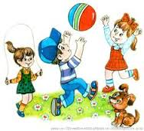
«Здоров’я — це все, але без
здоров’я ви — ніщо»
Сократ

Slide 3
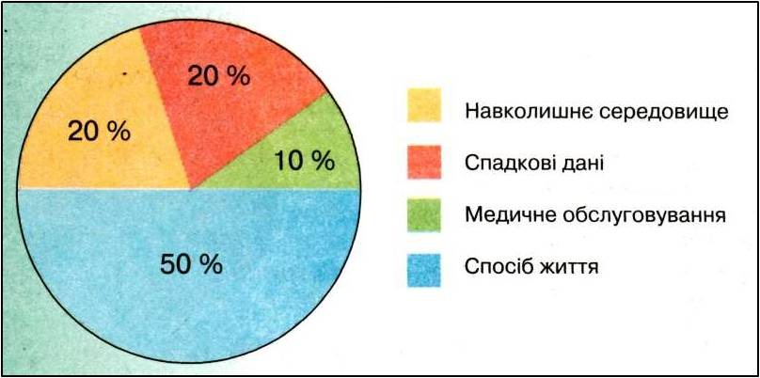
Фактори здоров’я

Slide 4
Здоровий спосіб життя
Храм здоров’я
заняття фізичною культурою, спортом
дотримання режиму дня
здорове харчування
відсутність шкідливих звичок
дотримання правил гігієни

Slide 5
Гра “Зроби вибір”
Корисні
Шкідливі
Заняття спортом
Алкоголізм
Спілкування з природою
Тютюнопаління
Здорове харчування
Наркоманія
Ранкова зарядка
Токсикоманія
Активний відпочинок
Гризти нігті
Довго грати в комп’ютерні
ігри

Slide 6
Гра «Так» чи «Ні»
1. Перед сном треба гарно поїсти.
2. Під час прийому їжі слід пити воду.
3. Треба їсти лише корисну та свіжу їжу.
4. Ви повинні їсти різноманітні продукти,
які вам до вподоби.
5. Вам корисно пити лише молоко.
6. Їсти треба 4 рази на день.
7. Під час їжі можна сміятися.
8. Ви повинні їсти продукти, що містять вітаміни.
9. Їсти треба дуже швидко.
10. Всю їжу треба гарно солити.

Slide 7
Гра «Закінч речення»
Було б здоров’я, все інше…
наживеться.
Як немає сили, то й світ …
не милий.
Здоров’я маємо – не дбаємо, а втративши — …
плачемо.
Здоров’я за гроші …
не купиш.
Хворому і мед …
гіркий.
Бережи одяг доки новий, а здоров’я - доки …
молодий.
Здоровому - завжди …
здорово.
Вартість здоров’я знає той, хто …
його втратив.
У здоровому тілі – …
здоровий дух.

Slide 8
Будьте завжди
здорові!
Бути здоровим, друже, зможеш,
Бо кожному це до снаги.
Хвороби всі ти переможеш,
Здоров’я мусиш берегти !

